Slide 1
Sigurnost MongoDB baze podataka
Kristina antić

Slide 2
Uvod
Tri glavna cilja za projektovanje bezbedne baze podataka:
Tajnost – korisnik ne može pristupati onome što nije namenjeno njemu
Integritet – korisnici ne mogu da modifikuju ono što im nije dozvoljeno
Dostupnost – korisnici mogu da vide i modifikuju samo ono što im je dozvoljeno
Politika sigurnosti – specificira ko je autorizovan da vrši određene akcije
Mehanizam sigurnosti – omogućava sprovođenje politike sigurnosti
Za kompletnu sigurnost baze podataka je odgovoran administrator baze podataka

Slide 3
Sigurnost MongoDB baze podataka
Podržana je kontrola pristupa bazirana na ulogama
Kontrola pristupa po default-u nije uključena
Korisnicima se dodeljuju uloge kako bi se odredilo kojim resursima mogu da pristupaju i koje operacije mogu da izvršavaju
Korinici i uloge se čuvaju u admin bazi podataka (system.users i system.roles kolekcije)
Privilegije uloga određuju operacije nad resursima koje se mogu izvršavati
Ugrađene uloge:
read
readWrite
dbAdmin
dbOwner
userAdmin
Uloge specifične za admin bazu podataka: backup, restore, readAnyDatabase, readWriteAnyDatabase, userAdminAnyDatabase, dbAdminAnyDatabase

Slide 4
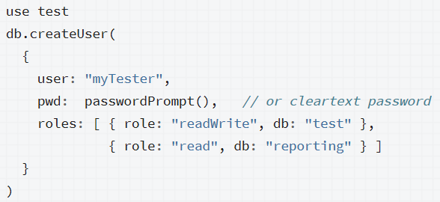
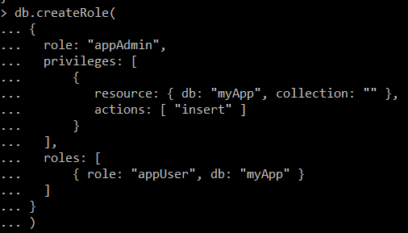
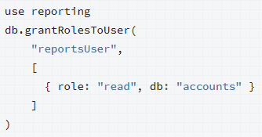
Upravljanje korisnicima i ulogama
Da bi moglo da se upravlja korisnicima i ulogama potrebno je da postoji korisnik sa ulogom administratora
Kreiranje korisnika – db.createUser()
Baza podataka gde se kreira korisnik je baza podataka za autentifikaciju
Kreiranje uloge – db.createRole()
Uloga može da nasleđuje privilegije od drugih uloga
Dodeljivanje uloge korisniku – db.grantRolesToUser()
Oduzimanje uloge korisniku – db.revokeRolesFromUser()

Slide 5
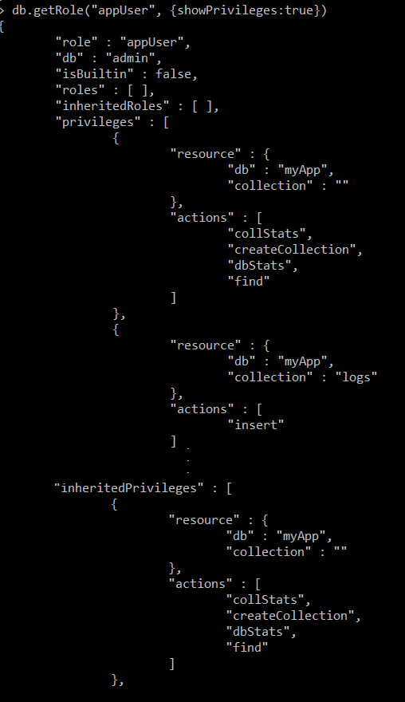
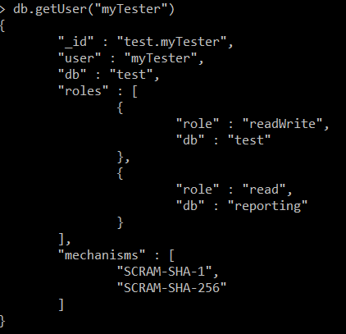
Pregled informacija o korisnicima – db.getUser() i db.getUsers()
Potrebno je imati privilegiju koja omogućava izvršenje viewUser akcije
Pregled informacija o ulogama – db.getRole() i db.getRoles()
Potrebno je imati privilegiju koja omogućava izvršenje viewRole akcije

Slide 6

Autentifikacija
Proces verifikacije identiteta klijenta
Autentifikaciju je potrebno eksplicitno omogućiti
Prilikom startovanje instance dodaje se --auth opcija
Autentifikacija se može izvršiti:
Prilikom konektovanja na mongo instancu
Konektovanjem na mongo instancu, a zatim izvršavanjem db.auth() metoda u okviru baze podataka za autentifikaciju

Slide 7
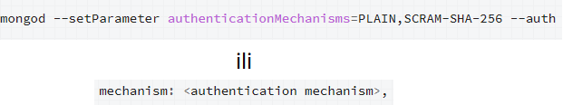
MongoDB podržava sledeće mehanizme za autentifikaciju:
SCRAM (default) – mehanizam za autentifikaciju korisnika korišćenjem lozinke
x.509 Certificate Authentication – zahteva bezbednu TLS/SSL konekciju. Da bi se izvršila autentifikacija, klijenti koriste sertifikate umesto korisničkih imena i lozinki
Autentifikacioni mehanizam se može specificirati korišćenjem authenticationMechanisms parametra prilikom pokretanja mongo instance ili preko mechanism parametra u okviru db.auth() metode

Slide 8
TLS/SSL
Koristi se za enkripciju mrežnog saobraćaja koji generiše MongoDB
Osigurava da je saobraćaj čitljiv samo klijentu kome je namenjen
Forward Secrecy – kreiranje kratkotrajnog ključa sesije koji je zaštićen privatnim ključem servera
Da bi TLS/SSL mogao da se koristi, potreban je sertifikat
U konfiguracionom fajlu MongoDB instance se navodi putanja do sertifikata, a prilikom startovanja instance se navodi putanja do konfiguracionog fajla
Na ovaj način mongo instanca prezentuje svoj sertifikat klijentu
Da bi se izvršila verifikacija identiteta klijenta, u konfiguracionom fajlu se navodi putanja do fajla za verifikaciju sertifikata klijenta
Prilikom konekcije klijent dodaje --tls ili --ssl opciju, kao i putanje do fajla za verifikaciju sertifikata instance i fajla sertifikata

Slide 9
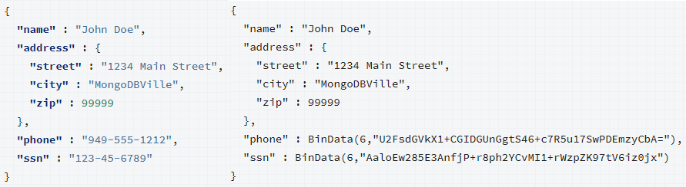
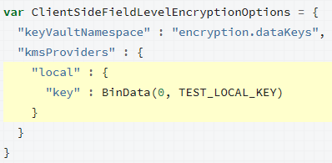
Enkripcija polja na klijentskoj strani
Aplikacije mogu da izvrše enkripciju polja u dokumenataima pre slanja serveru
Enkriptovana polja se čuvaju kao binarni podaci
Omogućavanje enkripcije polja na klijentskoj strani

Slide 10
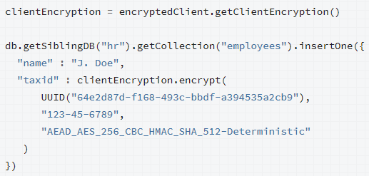
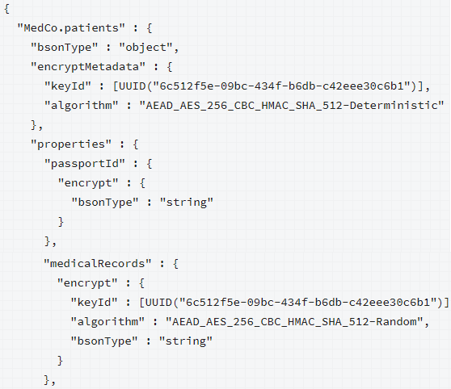
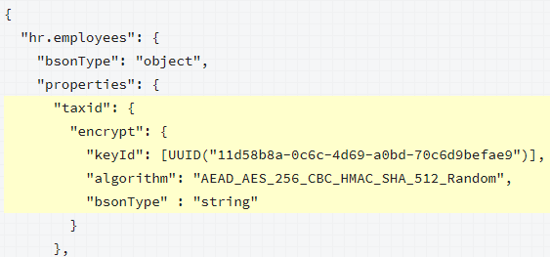
MongoDB podržava dva načina enkripcije polja na klijentskoj strani:
Eksplicitna enkripcija – aplikacije moraju da modifikuju kod za čitanje i upis kako bi uključile logiku za enkripciju i dekripciju
Automatska enkripcija – kreira se objekat za konekciju sa bazom sa odgovarajućim podešavanjima za automatsku enkripciju

Slide 11
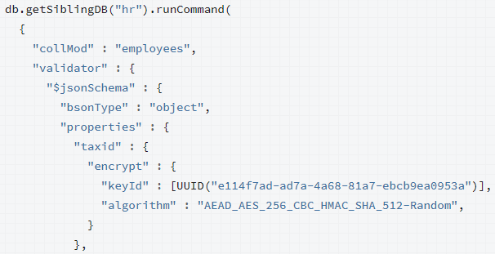
MongoDB podržava validaciju šeme baze podataka kako bi se osigurala enkripcija određenih polja
Koristi se $jsonSchema validacioni objekat koji uključuje polja koja moraju biti enkriptovana

Slide 12
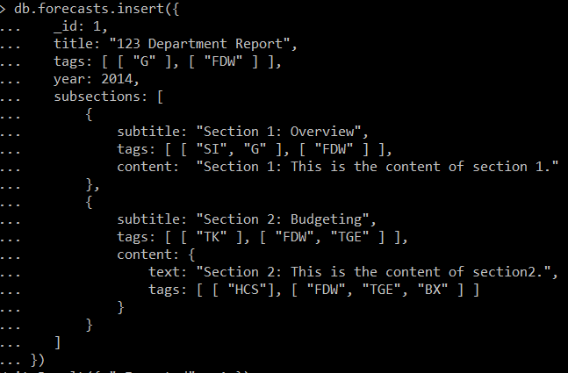
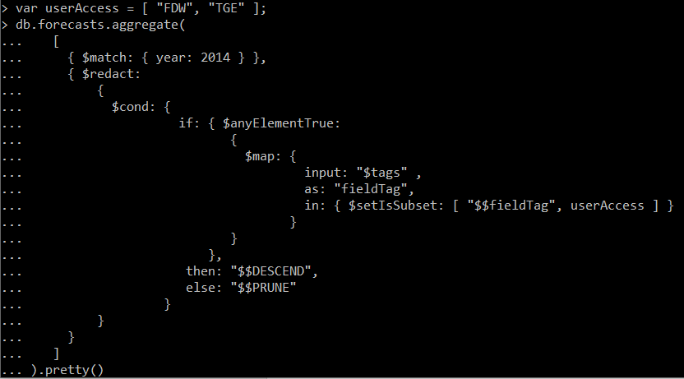
Restrikcija na nivou polja
Restrikcija sadržaja dokumenta na osnovu njegovih informacija
$redact operator i db.collection.aggregate() za ograničavanje sadržaja koji se prikazuje korisniku
$redact kao argument uzima izraz i, na osnovu njegove vrednosti, kao rezultat vraća:
$$DESCEND
$$PRUNE
$$KEEP

